Slide 1
Group by, having,
order by, intersect,
except, union
התרגול מבוסס על ההרצאה של המרצה שקד לב

Slide 2
ERD for our DB

Slide 3
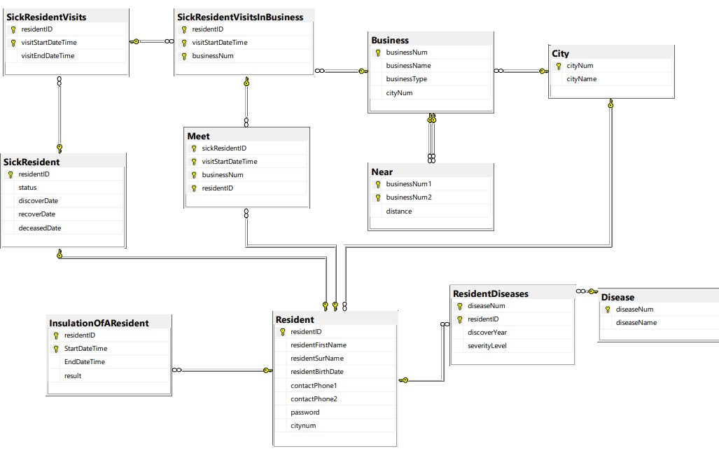

Slide 4
1. כתוב שאילתה המחזירה מספרי זיהוי של תושבים שחולים כרגע או שנמצאים בבידוד כרגע.
select resident_ID from Sick_Resident where status = 'S‘ union
select resident_ID
from Insulation_Of_Aresident where End_DateTime is null;

Slide 5
2. כתבו שאילתה המחזירה רשימה של מספרי עסקים שיש עסק כלשהו במרחק של פחות מ-1500 מטר ממנו
select business_Num1 from Near
where distance < 1500 Union
select business_Num2 from Near
where distance < 1500

Slide 6
3. כתוב שאילתה המחזירה את מספר התושבים ואת תאריך הלידה של התושב הכי ותיק.
select count(*), min(resident_BirthDate) from Resident;

Slide 7
4. כתוב שאילתה הסופרת את מספר התושבים שנולדו בשנה כלשהי בעיר כלשהי. השאילתה תחזיר את מספר התושבים לצד מספר העיר והשנה בה הם נולדו והתוצאות יהיו ממוינות לפי מספר העיר בסדר עולה.
select city_num,year(resident_BirthDate), count(resident_ID) from Resident
group by city_num, year(resident_BirthDate)
order by city_num;

Slide 8
5. כתוב שאילתה המחזירה פרטי תושבים חולים בהווה (ת"ז ושם מלא) בעלי לפחות שלוש מחלות רקע ברמה 4 ומעלה. יש להחזיר עבור כל תושב חולה כזה את כמות מחלות הרקע שיש לו. יש לראות קודם כל את התושבים להם הכי הרבה מחלות רקע.
Select R.resident_ID, concat (R.resident_FirstName , ' ', R.resident_SurName) as full_Name, count(RD.disease_Num) as num_Of_Severe_Diseases
from Resident as R inner join Sick_Resident as SR on R.resident_ID = SR.resident_ID inner join Resident_Diseases as RD on R.resident_ID = RD.resident_ID
Where RD.severity_Level >= 4 and SR.status = 'S'
group by R.resident_ID,R.resident_FirstName,R.resident_SurName having count(RD.disease_Num) >= 3
order by num_Of_Severe_Diseases desc;

Slide 9
6. כתוב שאילתה המחזירה עבור תושבים ששהו בבידוד לפחות פעמיים את ת"ז ושמם המלא לצד קטגוריית ממוצע ימי הבידוד שלו. יש להחזיר רק תושבים ששהו בבידוד ממוצע יותר מעשרה ימים.
Select R.resident_ID, concat (R.resident_FirstName , ' ', R.resident_SurName) as full_Name, avg(timestampdiff(day,IOR.Start_DateTime,IOR.End_DateTime) as resident_Insulation_Average_Days
from Resident as R inner join Insulation_Of_AResident as SR on R.resident_ID = IOR.resident_ID
Where IOR.End_DateTime is not null
group by R.resident_ID,R.resident_FirstName,R.resident_SurName
having avg(timestampdiff(day,IOR.Start_DateTime,IOR.End_DateTime)) > 10 and count(IOR.Start_DateTime) >= 2 ;

Slide 10
7. כתוב שאילתה המחזירה עבור כל תושב חולה (מספר זיהוי ושם מלא) את כמות המקומות השונים שבהם ביקר.
select R.resident_ID, concat (R.resident_FirstName , ' ', R.resident_SurName) as full_Name,
count(SRVIB.business_Num) as num_Of_Places,
count(distinct SRVIB.business_Num) as num_Of_Unique_Places
from Resident as R inner join Sick_Resident_Visits_In_Business as SRVIB on R.resident_ID = SRVIB.resident_ID
group by R.resident_ID, R.resident_FirstName, R.resident_SurName;

Slide 11
8. כתוב שאילתה המחזירה עבור כל תושב שהיה חולה בקורונה אי פעם את הת"ז שלו, שמו המלא, כמות הביקורים השונים שלו, כמות המקומות השונים בהם הוא ביקר וממוצע כמות המקומות בכל ביקור.
Select R.resident_ID, concat (R.resident_FirstName , ' ', R.resident_SurName) as full_Name,
count(distinct SRV.visit_Start_DateTime) as num_Of_Visits,
count(distinct SRVIB.business_Num) as num_Of_Businesses, count(SRVIB.business_Num) / count(distinct SRV.visit_Start_DateTime) as average_Businesses_In_Visit
from Resident as R inner join Sick_Resident_Visits as SRV on R.resident_ID = SRV.resident_ID inner join Sick_Resident_Visits_In_Business as SRVIB on SRV.resident_ID = SRVIB.resident_ID and SRV.visit_Start_DateTime =
SRVIB.visit_Start_DateTime
group by R.resident_ID,R.resident_FirstName,R.resident_SurName;

Slide 12
שאלה 9
כתוב שאילתה המחזירה פרטי עסקים (ח.פ, דם וסוג עסק) אשר ביקרו בהם בחודש האחרון חולים או שיש עסק במרחק של פחות מ100 מטר ממנו שהיו בו לפחות שני חולים שונים בשבועיים האחרונים.

Slide 13
select b.business_Num, b.business_Name, b.business_Type
from Business as B inner join Sick_Resident_Visits_In_Business as SRVIB on B.business_Num =
SRVIB.business_Num
where timestampdiff(day,SRVIB.visit_Start_DateTime,curdate()) <= 30
Union
select b.business_Num, b.business_Name, b.business_Type
from Business as B inner join Near as N on B.business_Num = N.business_Num1
inner join Sick_Resident_Visits_In_Business SRVIB on N.business_Num2 = SRVIB.business_Num
where N.distance < 100 and timestampdiff(day,SRVIB.visit_Start_DateTime,curdate()) <= 14 group by b.business_Num, b.business_Name, b.business_Type
having count(distinct SRVIB.resident_ID) >= 2;
Union
select b.business_Num, b.business_Name, b.business_Type
from Business as B inner join Near as N on B.business_Num = N.business_Num2
inner join Sick_Resident_Visits_In_Business SRVIB on N.business_Num1 = SRVIB.business_Num where N.distance < 100 and timestampdiff(day,SRVIB.visit_Start_DateTime,curdate()) <= 14
group by b.business_Num, b.business_Name, b.business_Type having count(distinct SRVIB.resident_ID) >= 2;

